Slide 1

“危废哨兵”安全环保协同管控系统
浙江连微环境有限公司
浙江连微环境有限公司
地址：浙江省杭州市拱墅区鹏锦科创大厦17楼
总机：0571-87608587，0571-86793151
手机：131-1571-7009
微信扫一扫
关注公众号

Slide 2
产品简介
采用光离子化（PID）传感器原理的可燃气体探测器与有机废气（VOCs）在线检测一体化智能管控设备来实现安全环保的协同管理。
采用分级预防管控理念：
VOCs环保预警：当检测器检测到VOCs浓度超出环保要求时，联动控制应急风机启动，收集危废仓库内的有机废气并经过配套的处理装置（活性炭吸附为主）处理后合规排放，将浓度控制在环保要求范围内；
可燃气体一级报警：当VOCs浓度达到爆炸极限下限的25%时，发出警示，启动安全预警措施，包括启动应急风机直接向室外强制排风，以及启动声光报警提醒企业现场人员前往巡检确认；
可燃气体二级报警：当VOCs浓度达到爆炸极限下限的50%时，启动安全报警措施，强制启动风机的同时发出报警信号，现场人员采取紧急处理措施。同时，采用危废仓库主要的有机废气成分作为传感器校准气体进行定期校准，进一步提高设备可靠性。

Slide 3
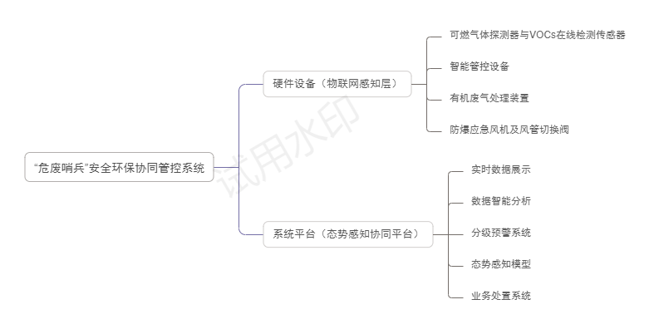
产品组成

Slide 4
产品功能
01
VOCs实时监测与预警
02
分级预防管控
03
有机废气处理
根据VOCs浓度启动安全报警措施，发出报警信号；
启动应急风机向室外强制排风；
启动声光报警提醒现场人员前往巡检确认。
处理收集到的有机废气，确保合规排放。
实时监测危废仓库内的有机废气浓度；
联动控制应急风机启动，收集并处理有机废气。
04
数据上传与监管
05
设备校准与维护
采用危废仓库主要的有机废气成分作为传感器校准气体进行定期校准。
全过程数据实时上传至管理部门。

Slide 5


产品优势
集成化设计
对危废仓库内有机废气的实时监测和预警；
减少了设备数量；
提高了系统的集成度和操作便利性。
智能化管理
自动响应不同的气体浓度，实现自动化的安全管理；
减少了人为操作错误；
提高了响应速度和处理效率。
降本
增效
合规
环保与安全双重保障
同时满足环保和安全的要求，通过分级预防管控理念，既保证了危废仓库的环保合规性，又确保了仓库的安全运行 。

Slide 6
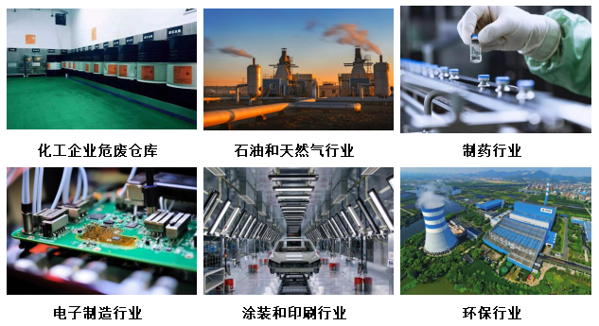
应用场景
“危废哨兵”安全环保协同管控系统的应用场景广泛，主要针对需要严格管理危险废物和挥发性有机化合物（VOCs）排放的场所，包括：化工企业危废仓库、石油和天然气行业、制药行业、电子制造行业、涂装和印刷行业、环保行业等。

